Slide 1
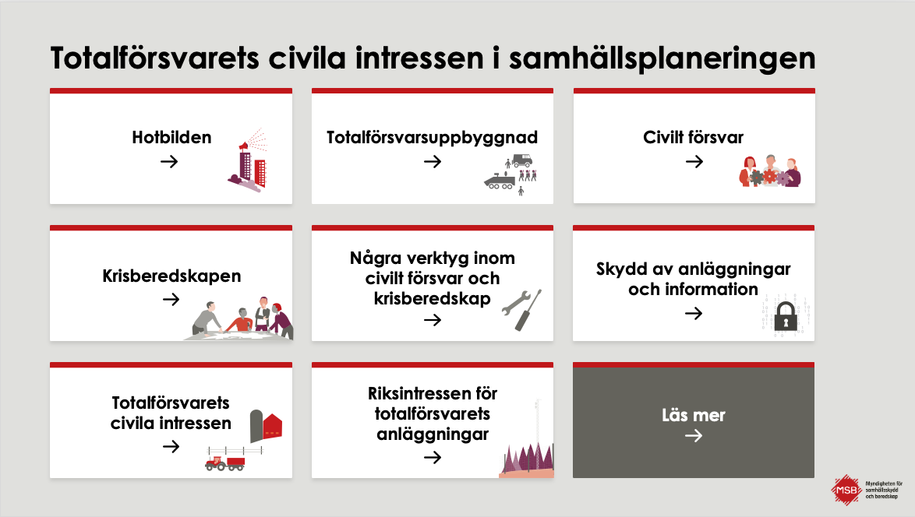
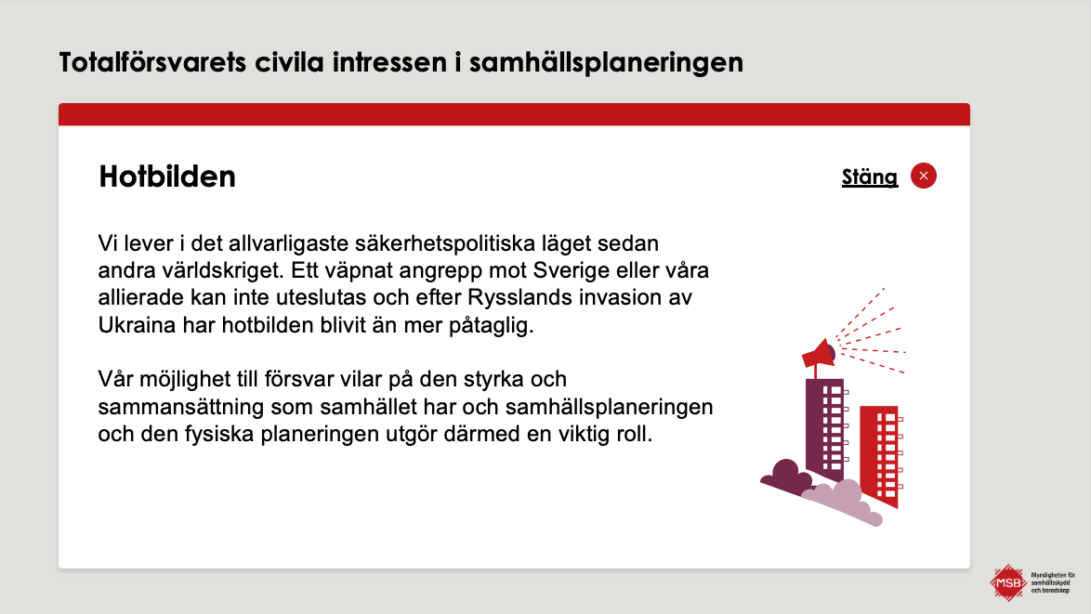
Såhär funkar presentationen
Klicka på pilen för att läsa mer
Klicka på krysset för att stänga rutan

Slide 2
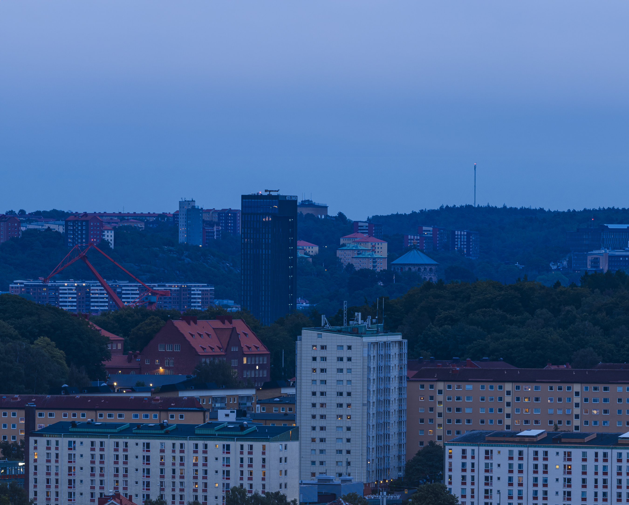
Totalförsvarets civila intressen i samhällsplaneringen
En introduktion till MSB:s vägledning Totalförsvarets civila intressen i samhällsplaneringen.

Slide 3
Introduktion
Totalförsvarets civila intressen i samhällsplaneringen
Detta är en introduktion till MSBs vägledning Totalförsvarets civila intressen i samhällsplaneringen. ​​
Vägledningen ger stöd i hur samhällsplanerare och beredskapssamordnare tillsammans kan beakta totalförsvarets civila intressen i samhällsplaneringen och främst den fysiska planeringen enligt plan- och bygglagen. ​
Lär dig mer om området
Krisberedskap och civilt försvar: msb.se
Lär dig mer om fysisk planering: boverket.se
Säkerhetsskydd: sakerhetspolisen.se
Det militära försvaret: forsvarsmakten.se
Fördjupat underlag: foi.se

Slide 4

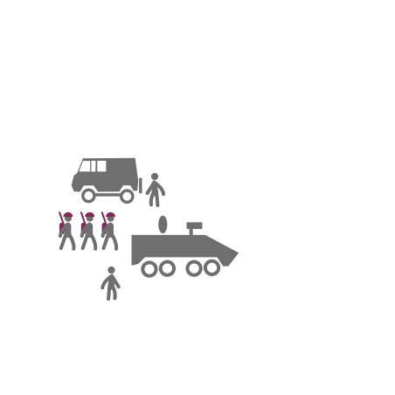






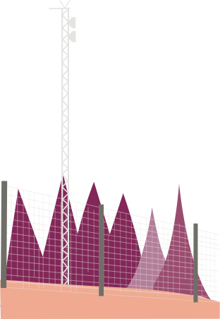

Totalförsvarets civila intressen i samhällsplaneringen
Hotbilden
Totalförsvarsuppbyggnad
Civilt försvar
Några verktyg inom civilt försvar och krisberedskap
Krisberedskap
Skydd av anläggningar och information
Totalförsvarets civila intressen
Riksintressen för totalförsvarets anläggningar
Läs mer

Slide 5





Hotbilden
Totalförsvarets civila intressen i samhällsplaneringen
Hotbilden
Stäng
Vi lever i det allvarligaste säkerhetspolitiska läget sedan andra världskriget. Ett väpnat angrepp mot Sverige eller våra allierade kan inte uteslutas och efter Rysslands fullskaliga invasion av Ukraina har hotbilden blivit än mer påtaglig.​
Vår möjlighet till försvar vilar på den styrka och sammansättning som samhället har och samhällsplaneringen och den fysiska planeringen utgör därmed en viktig roll. ​

Slide 6
Totalförsvarsuppbyggnad
Totalförsvarets civila intressen i samhällsplaneringen
Totalförsvarsuppbyggnad
Stäng
Sveriges riksdag beslutade 2015 att återupprätta ett modernt totalförsvar för att kunna hantera de utmaningar och hot som följer av det försämrade säkerhetspolitiska läget.
Med det snabbt försämrade säkerhetspolitiska läget har totalförsvarsuppbyggnaden trappats upp i syfte att skapa förmåga att försvara Sverige och våra allierade mot väpnat angrepp med utgångspunkt i det kollektiva försvaret inom Nato.
Den pågående uppbyggnaden av totalförsvaret berör alla och kräver kraftsamling från hela samhället.​
Totalförsvaret består av militärt och civilt försvar och är den verksamhet som behövs för att förbereda Sverige för krig.​

Slide 7
Civilt försvar
Totalförsvarets civila intressen i samhällsplaneringen
Civilt försvar
Stäng
Det civila försvaret omfattar hela samhället och är den civila verksamhet som bland annat kommuner, regioner, företag med flera vidtar för att förbereda Sverige för krig.
Tillsammans ska det civila försvaret under höjd beredskap och krig bland annat säkerställa de viktigaste samhällsfunktionerna, värna civilbefolkningen och bidra till det militära försvarets förmåga.​
Under höjd beredskap utgörs all civil verksamhet i samhället av nödvändiga åtgärder för att upprätthålla målet för civilt försvar.​
Målet för det civila försvaret

Slide 8
Målet för det civila försvaret
Totalförsvarets civila intressen i samhällsplaneringen
Målet för det civila försvaret är att ha förmåga att:
Stäng
värna civilbefolkningen
säkerställa de viktigaste samhällsfunktionerna
upprätthålla en nödvändig försörjning
bidra till det militära försvarets förmåga vid väpnat angrepp eller krig i vår omvärld
upprätthålla samhällets motståndskraft mot externa påtryckningar och bidra till att stärka försvarsviljan
bidra till att stärka samhällets förmåga att förebygga och hantera svåra påfrestningar på samhället i fred, och upprätthålla en nödvändig försörjning
med tillgängliga resurser bidra till förmågan att delta i internationella fredsfrämjande och humanitära insatser.

Slide 9
Krisberedskapen
Totalförsvarets civila intressen i samhällsplaneringen
Krisberedskap
Stäng
Samhällets krisberedskap är förmågan att förebygga, motstå och hantera krissituationer. Målet är bland annat att minska risken för olyckor och kriser som hotar vår säkerhet samt värna människors liv och hälsa. ​
Samhällets arbete med krisberedskap och civilt försvar ska stärka varandra i gemensamma processer för samordning, planering och förberedelser med det väpnade angreppet som dimensionerande hotbild. ​
Det samlade arbetet inom krisberedskapen och civilt ​ försvar går ofta under begreppet civil beredskap.​

Slide 10
Några verktyg inom civil beredskap och krisberedskap
Totalförsvarets civila intressen i samhällsplaneringen
Några verktyg inom civilt försvar och krisberedskap​
Stäng
Identifiering av samhällsviktig verksamhet.
Risk- och sårbarhetsanalys (RSA), som syftar till att identifiera risker och åtgärda sårbarheter i en verksamhet eller inom ett område.​
Kontinuitetshantering handlar om att planera för att kunna upprätthålla sin verksamhet på en tolerabel nivå oavsett vilken störning den utsätts för.
Försörjningsberedskap som syftar till att stärka samhällets försörjningsberedskap​.

Slide 11
Skydd av anläggningar och information
Totalförsvarets civila intressen i samhällsplaneringen
Skydd av information och säkerhetsskydd
Stäng
Uppgifter och information i samhällsplaneringen kan vara särskilt viktig att skydda från antagonister eller främmande makt på grund av kombinationen av platsbundenhet.
Det är därför viktigt att utbilda personal så att säkerhetsskyddsklassificerade uppgifter kan upprättas och tas hand om i samhällsplaneringen.
Uppgifter som omfattas av försvarssekretess enligt offentlighets- och sekretesslagen ska alltid hanteras enligt säkerhetsskyddslagen.

Slide 12
Totalförsvarets civila intressen
Totalförsvarets civila intressen i samhällsplaneringen
Totalförsvarets civila intressen
Stäng
Mark- och vattenområden som har betydelse för totalförsvarets civila del ska så långt som möjligt skyddas i den fysiska planeringen. Dessa områden kan användas för en rad olika verksamheter inom olika sektorer.
Det kan exempelvis vara lagerutrymmen, företag som producerar en viss vara, infrastruktur eller områden till skydd för civilbefolkningen.
Vid höjd beredskap utgör de civila verksamheter som då ska bedrivas, privata som offentliga, av allmänt intressen.

Slide 13
Riksintressen för totalförsvarets anläggningar
Totalförsvarets civila intressen i samhällsplaneringen
Riksintressen för totalförsvarets anläggningar
Stäng
Mark- och vattenområden som är av riksintresse för totalförsvarets anläggningar ska skyddas mot åtgärder som påtagligt kan försvåra tillkomsten eller utnyttjandet av anläggningarna. ​
MSB ansvarar för att identifiera riksintressen för totalförsvarets anläggningar, den civila delen.​
MSB identifierar också mark- och vattenområden som har betydelse för totalförsvarets civila del. Dessa områden ska så långt som möjligt skyddas mot åtgärder som kan påtagligt motverka totalförsvarets intressen. ​

Slide 14

Läs mer
Totalförsvarets civila intressen i samhällsplaneringen
Läs mer
Stäng
Vägledningen ger grundläggande kunskap om arbetet med civilt försvar och fysisk planering. Den innehåller även exempel och checklistor för hur totalförsvarets civila intressen kan omhändertas inom ramen för den fysiska planeringen och inom den samhällsplanering som sker innan, parallellt och efter den fysiska planeringen.
Läs vägledningen här

